Slide 1
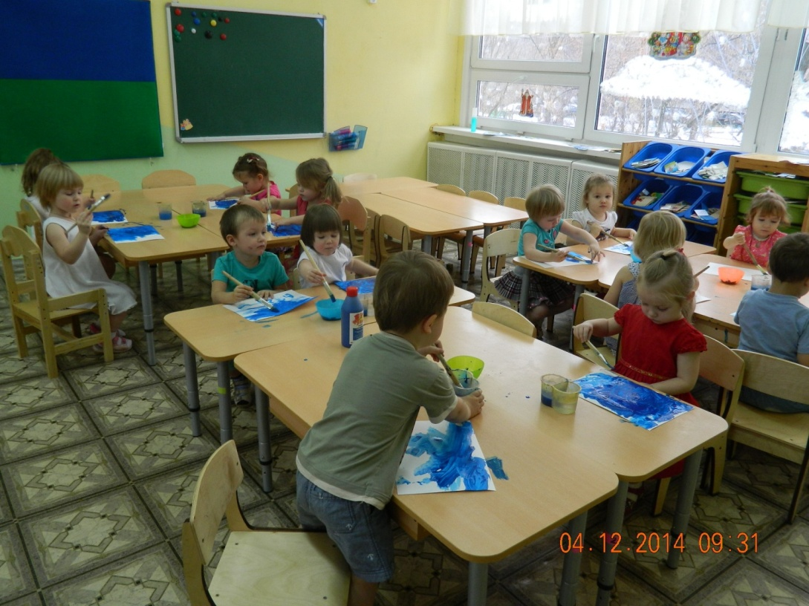
После завтрака играю Или знанья получаю.

Slide 2
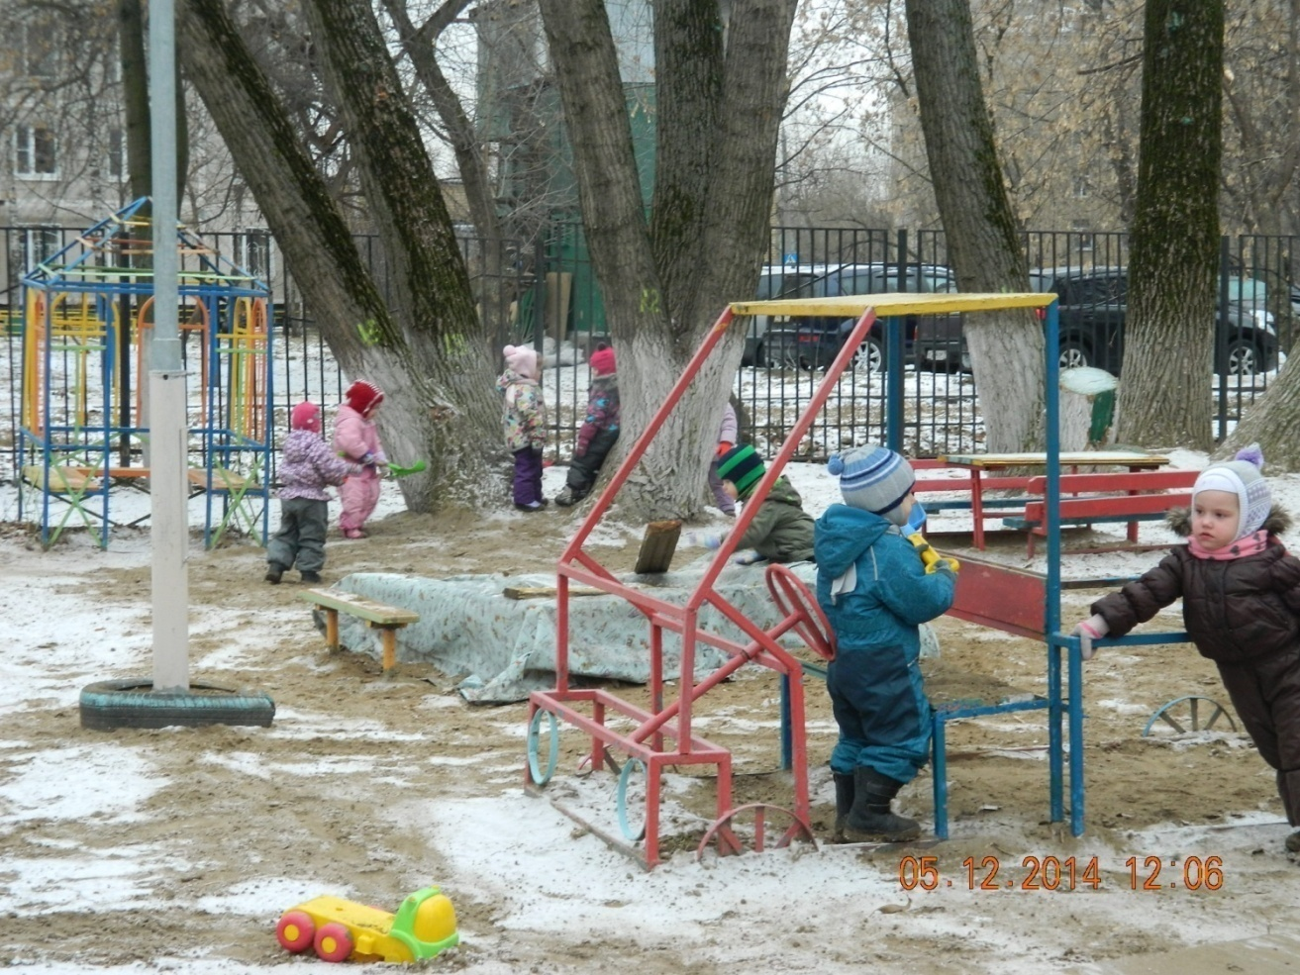
Прогулка
Воспитательница знает и прекрасно понимает
Свежий воздух нам полезен
Чтоб ребенок не был бледен.
На прогулку каждый день
С группой выходить не лень.

